Slide 1
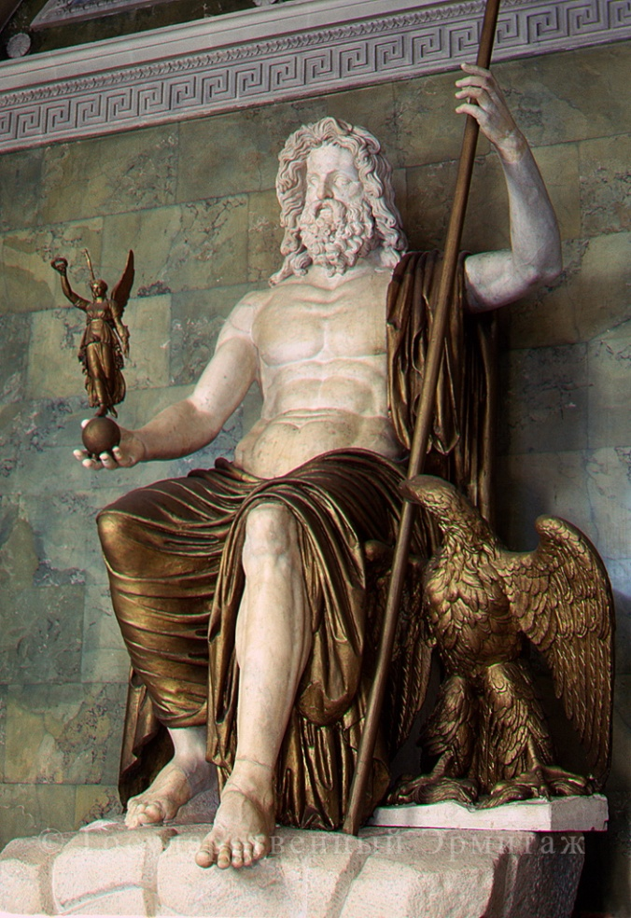
Игра «Боги Древнего Рима» ( 5 класс)

Slide 2
Правила работы:
На слайде перечислены имена богов Греции и Рима;
Учащиеся выбирают листочек с именем бога Греции;
Если ответ верный, листочек исчезает;
Если ответ неверный происходит автоматический переход на следующий слайд, обратно вернуться можно нажав на знак
На слайде остаются листочки с именами богов Древнего Рима.

Slide 3
Юпитер
Афина
Венера
Гера
Гермес
Юнона
Веста
Арес
Марс
Гестия

Slide 4
Ой! Ошибка!
Вернись назад!

Slide 5
Юпитер - http://tambov.ru/images/history/otkuda-gorod/otkuda-gorod-2-153.jpg
Идея – Гаврилова Л.Г. http://www.slideshare.net/Alusya/ss-64362486
Уколова В.И. История. Древний мир. М., Просвещение, 2013г.

